Slide 1

利息度量
孟生旺

Slide 2
主要内容
累积函数
有效利率（也称为实际利率）
单利和复利
贴现函数
有效贴现率（也称为实际贴现率）
名义利率
名义贴现率
利息力（连续复利）

Slide 3
如何度量速度？
公里/小时，米/秒，……
瞬时速度
如何度量利息？
利率（有效，名义）
贴现率（有效，名义）
利息力（连续复利）

Slide 4
利息的基本概念
利息（interest）：
借用他人资金需支付的成本，或出让资金获得的报酬。
利息存在的合理性
资金的稀缺性
时间偏好
资本也是生产力

Slide 5
本金（principal）：初始投资的资本金额。
累积值（accumulated value）：一段时期后收到的总金额。
利息（interest）——累积值与本金之间的差额。

Slide 6
累积函数
累积函数(Accumulation function) ：时间零点的1元在时间 t 的累积值, 记为a (t) 。
性质：
a (0) = 1；
a (t) 通常是时间的增函数；
当利息是连续产生时，a (t) 是时间的连续函数。
注：一般假设利息是连续产生的。

Slide 7
常见的几个积累函数

Slide 8
a(t)
累积函数？
1
0
t

Slide 9
例：假设累积函数为
计算 t =1 时的500元 ，在 t = 2 的累积值。
解：
t | a(t)
0 | 1
1 | 2
2 | 5
3 | 10

Slide 10
有效利率（effective rate of interest）
有效利率 i 是期末获得的利息金额与期初本金之比：

Slide 11
注：
有效利率用百分比表示，如8% ；
利息是在期末支付的；
本金在整个时期视为常数；
通常使用的时间单位是年。
如无特殊说明，利率是指年利率。

Slide 12
例：把1000元存入银行，第1年末存款余额为1020元，第2年末存款余额为1050元，求第一年和第二年的有效利率分别是多少？
问题：整个存款期间的有效利率是多少？
整个存款期间的年平均有效利率是多少？（后面讨论）

Slide 13
单利 (simple interest)
单利的积累函数：

Slide 14
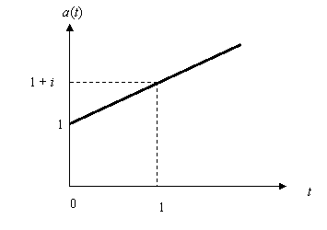
单利的累积函数

Slide 15
单利的有效利率
考虑区间 (t ‒1, t )：
问题: 为什么单利的有效利率越来越小？

Slide 16
单利的特点：
只有本金产生利息，而利息不会产生新的利息。
时间零点投资1元，每年末得到完全相同的利息 i ，i 称为单利率。

Slide 17
例：若年单利为8％，求投资2000元在4年后的积累值和利息。
累积值为：
利息为：

Slide 18
某年月日 ~ 某年月日，如何确定时间 t 是多少年？
t = 投资天数 ÷ 每年的天数
（1） “实际/365”（actual/ actual）：投资天数按两个日期之间的实际天数计算，每年按365天计算。

Slide 19
时间t 的确定, t = 投资天数 ÷ 每年的天数
（2）“实际/360 ”：投资天数按两个日期之间的实际天数计算，每年按360天计算。称为行家规则 ( banker’s rule )。

Slide 20
时间t 的确定, t = 投资天数 / 每年的天数
（3）“ 30/360 ”规则：每月按30天计算, 每年按360天计算。两个给定日期之间的天数按下述公式计算：
其中起始日为Y₁年M₁月D₁日，到期日为Y₂年M₂月D₂日。

Slide 21
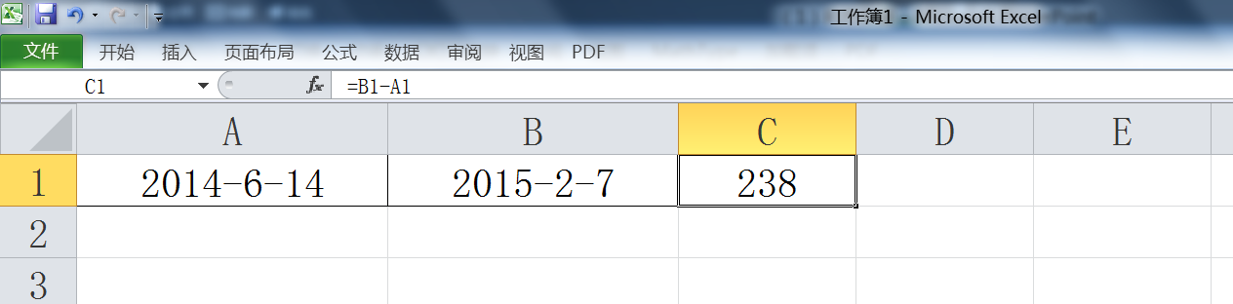
例：投资者在2014年6月14日存入基金10000元，2015年2月7日取出，基金的年单利利率为8%，请分别根据下列规则计算投资者可以获得的利息金额：
（1）“实际/365”规则
（2）“实际/360”规则
（3）“30/360”规则

Slide 22
（1）精确天数为 238， 在“实际/365”规则下，
t = 238/365
利息金额为：

Slide 23
（2）在“实际/360”规则下，
t = 238/360
利息金额为：

Slide 24
2014 年 6 月 14 日 - 2015 年 2 月 7 日
（3）在“30/360”规则下，两个日期之间的天数为：
故 t = 233/360
利息金额为：

Slide 25
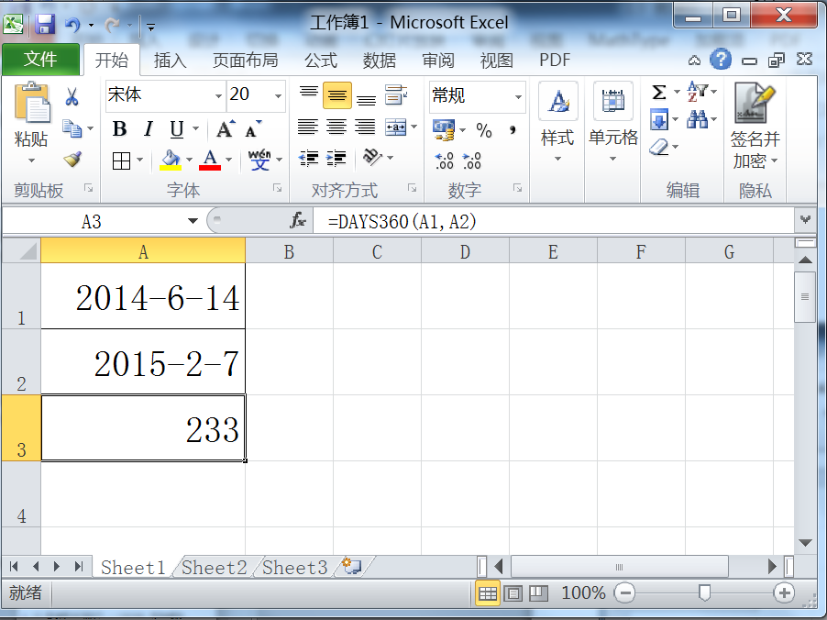
“ 30/360 ”规则下的时间计算：DAYS360函数

Slide 26
单利的缺陷：不满足一致性
例：100万元按年单利利率5%投资2年，计算2年末的利息。 （1）一次性投资2年
（2）先投资1年，到期后再投资1年。
解：
（1）100×5%×2 = 10
（2）100×5% = 5
(100 + 5 ) ×5% = 5.25
5 + 5.25 = 10.25

Slide 27
单利的缺陷：不满足一致性
证明：
含义：分两段投资将产生更多利息。
问题：分段越来越多，产生的利息是否会趋于无穷大？

Slide 28
练习：单利的年利率为 i，如果把1年划分为 n 个等间隔的时间段进行投资，年末的累积值是多少？当 n→∞ 时会怎样？
注：此时的 i 不再是单利利率，而是利息力（连续复利）

Slide 29
复利 (compound interest)
单利：本金保持不变。
复利：前期的利息收入计入下一期的本金，即 “利滚利”。
例：
假设年初投资1000元，年利率为5％，则年末可获利50元，因此在年末有1050元可以用来投资。
第二年按照1050元来计算，将在年末获得52.5元利息。
问题：在利率相等的情况下，复利的累积值总是大于单利吗？

Slide 30
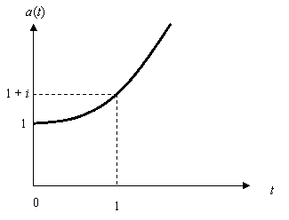
复利的积累函数

Slide 31
复利的有效利率
有效利率 = 复利利率

Slide 32
单利与复利的比较（假设年利率相等）
单利的有效利率逐期递减，复利的有效利率为常数。
当 0 < t < 1 时，单利比复利产生更大的积累值。
当 t > 1时，复利比单利产生更大的积累值。
当 t = 0 或 1 时，单利和复利产生相同的累积值。
复利
单利

Slide 33
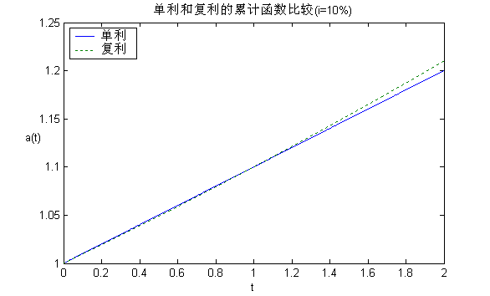

Slide 34
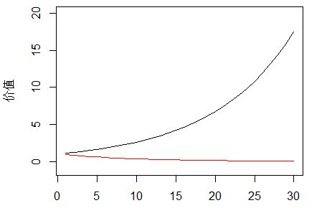
复利的威力
t

Slide 35
Exercise
It is known that 1000 invested for 4 years will earn 250 in interest, i.e., that the value of the fund after 4 years will be 1250. Determine the accumulated value of 4500 invested at the same rate of compound interest for 10 years.

Slide 36
Solution:

Slide 37
贴现（discount）
累积：在时间零点投资1元，在时间 t 的累积值是多少？
贴现：在时间零点投资多少，才能在时间 t 累积到 1元?
贴现函数：时间 t 的1元在时间零点的价值，记为 a⁻¹(t)。
0
t
1
a(t)
a ⁻¹(t)
1

Slide 38
常用的贴现函数(discount function)
单利的贴现函数
复利的贴现函数
注：除非特别申明，今后一概使用复利。

Slide 39
几个术语：
贴现因子： discount factor
v^{t} t 年贴现因子： t-year discount factor
(1+ i) 累积因子： accumulation factor
t 年累积因子：t-year accumulation factor

Slide 40
有效贴现率（实际贴现率）：d (effective rate of discount with compound interest)
有效贴现率等于一个时期的利息收入与期末累积值之比：
（期初比期末少百分之几？）
（期末比期出多百分之几？）
期末累积值
期初本金
利息 = 期末累积值 - 期初本金

Slide 41
例：年有效贴现率为 d，请计算年末的1元相当于年初的多少？
解：假设年末的1元相当于年初的X，则当期的利息为1 - X。
由贴现率的定义，有
1 ‒ d
1
0
1

Slide 42
有效利率 i 与有效贴现率 d 的关系（1）
年末的1元在年初的现值为：1 ‒ d
1 ‒ d
1
0
1
当年利息：d
根据利率的定义：

Slide 43
有效利率 i 与有效贴现率 d 的关系（2）
1
1+ i
0
1
当期利息：i
根据贴现率的定义：

Slide 44
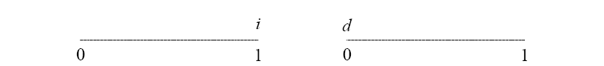
有效利率 i 与有效贴现率 d 的关系（3）
证明：
注：年末的 i 相当于年初的 d。

Slide 45
有效利率 i 与有效贴现率 d 的关系（4）
v = 1 – d
证明：
解释：年末的1在年初的现值可以表示为 v，或1 – d。
0
1
v
（1－d）
1
问题：如何用d 表示贴现函数？

Slide 46
有效利率 i 与有效贴现率 d 的关系（5）
i – d = id
证明：

Slide 47
i – d = id
解释：本金有 d 元差额，导致的利息差额是 id。
本金 | 累积值 | 利息
1 | 1 + i | i
1 - d | 1 | d
本金差额：d |  | 利息差额：i - d

Slide 48
有效利率 i 与有效贴现率 d 的关系（6）
证明：
例:
i = 5% = 1/20,
d = 1/21

Slide 49
累积函数与贴现函数的不同表示方式
累积函数：
贴现函数：

Slide 50
问题：
（1）利率变化时，贴现率如何变化？
（2）贴现率变化时，利率如何变化？

Slide 51
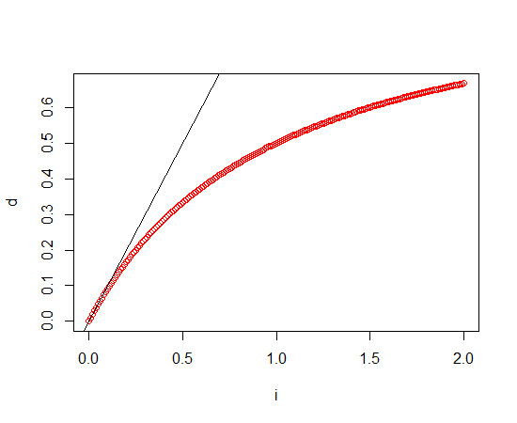
利率 i 和贴现率d 的关系
贴现率
利率
问题：如果利率趋于无穷？

Slide 52
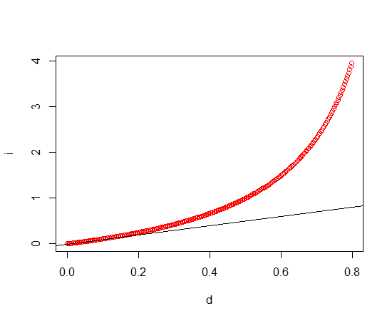
贴现率 d 和利率 i 的关系
利率
贴现率
问题：如果贴现率趋于1？

Slide 53
例：已知年有效利率为5%。回答下述问题：
（1）100万元贷款在年末的利息是多少？
（2）如果在贷款起始日收取利息，应该收取多少利息？
（3）有效贴现率是多少？
（4）写出累积函数和贴现函数。
（5）分别用有效利率和有效贴现率计算，5年末到期的100万元在时间零点的价值是多少？

Slide 54
例：面值为100元的一年期债券的价格为95元。
一年期储蓄存款的利率为5.25％。
投资者有100万元需要投资，应该选择存款还是购买债券？

Slide 55
解：
比较贴现率：
零息债券的贴现率 d ＝ 5%
储蓄的贴现率 d ＝ i / (1 + i) = 4.988％
比较利率：
零息债券的利率
储蓄的利率为 5.25％

Slide 56
小结
累积函数：
贴现函数：

Slide 57
等价关系：
1
1+ i
1 ‒ d
1
1

Slide 58
Exercise
An investor deposits 20,000 in a bank. During the first 4 years the bank credits an annual effective rate of interest of i.
During the next 4 years the bank credits an annual effective rate of interest of i ‒ 0.02.
At the end of 8 years the balance in the account is 22081.10.
What would the account balance have been at the end of 10 years if the annual effective rate of interest were i + 0.01 for each of the 10 years?
i + 0.01
0
4
8
10
20,000
22081.10
?
i
i ‒ 0.02

Slide 59
Solution:
the equation of value is
the account balance after 10 years would be

Slide 60
Exercise
It is known that an investment of 750 will increase to 2097.75 at the end of 25 years. Find the sum of the present values of payments of 5000 each which will occur at the ends of 10, 15, and 25 years.
750
2097.75
0
5
10
15
20
25
？
5000
5000
5000

Slide 61
Solution:
The known fact:
The present value of three payments of 5000 after 10, 15, and 25 years will be

Slide 62
本章主要内容
累积函数，有效利率
贴现函数，有效贴现率
名义利率
名义贴现率
利息力（连续复利）

Slide 63
回顾
有效利率、有效贴现率：每年支付一次

Slide 64
累积函数：
贴现函数：

Slide 65
等价关系
1
1+ i
1 ‒ d
1

Slide 66
（年）名义利率？
有效利率：一年复利一次。
名义利率：一年复利多次，或多年复利一次。
例：3个月期的存款年利率为1.8%
例：3年期的存款年利率为4%
最常见的年名义利率：一年复利多次

Slide 67
考虑下述两笔贷款：
贷款100万，年利率为12％，年末支付利息12万。
贷款100万，年利率为12％，每月末支付一次利息，每次支付1万。
第一个12％是年有效利率，第二个是年名义利率。

Slide 68
例：理财产品的投资期限是1个月，月末可以获得0.5% 的收益。
表述：理财产品的期限是30天，预期年收益率是6%。
含义：6%是名义利率
区间的有效利率 × 每年的区间数 = 年名义利率

Slide 69
名义利率的表述
季度的有效利率为3%：
年利率为12%，每年结转4次利息；
年利率为12%，每年复利4次；
年利率为12%，每季度结转一次利息；
年利率为12%，每季度复利一次。

Slide 70
名义利率的相关术语
相关术语
利息结转期：interest conversion period；
每月结转一次：convertible monthly；
每月支付一次：payable monthly ；
每月复利一次： compound monthly ；

Slide 71
名义利率的符号表示
年名义利率 i ^{(m)} 表示每年复利 m 次，每 1/m 年支付一次利息。
例： i ⁽⁴⁾ = 8% 表示每年复利4次，每季度的有效利率为2%。
例： i ⁽¹²⁾ = 6% 表示每年复利12次，每月的有效利率为0.5%。
例： i ^{(1/5)} = 10% 表示每5年复利1次，5年期的有效利率为50%。
例： i ^{(1/2)} = 9% 表示每2年复利1次，2年期的有效利率为18%。

Slide 73
问题：三月期的年利率为1.6％ ，存1000元满3个月可得多少利息 ？
答案：i ⁽⁴⁾ ＝1.6%，
三个月的有效利率为 1.6%÷4 = 0.4%，
存1000元满3个月可得利息 1000 × 0.4% = 4元。

Slide 74
问题：5年期定期存款的年利率为6％ ，存1000元满5年可得多少利息？
答案：i ^{(1/5)} ＝6%，
5年期的有效利率为6%×5 = 30%，
存1000元满5年可得利息 1000 × 30% = 300元。

Slide 75
名义利率与有效利率的关系：

Slide 76
名义利率与有效利率的关系：

Slide 77
例：时间零点投资100万元，年利率为12%。计算1个月末的累积值：
（1）上述利率是有效利率（复利利率）
（3）上述利率是名义利率，每年复利12次
解：

Slide 78
例：时间零点投资100万元，年利率为12%，请在下述条件下计算1年末的累积值：
（1）述利率是有效利率（复利利率）
（2）上述利率是名义利率，每年复利12次
解：

Slide 79
Example：Which rate is more favorable to an investor:
5% compound semi-annually
4.95% compound daily
(note: a year is 365 days)

Slide 80
给定年名义利率（10%），有效利率随复利次数的增加而上升
复利次数 | 有效利率
1 | 10.00%
2 | 10.25%
4 | 10.38%
12 | 10.47%
52（每周） | 10.51%
365(每天) | 10.52%

Slide 81
问题：给定年名义利率 i^{(m)}，即令i^{(m)} = δ，若复利次数m为无穷大，年有效利率是多少？

Slide 82
给定年名义利率（10%），有效利率随复利次数的增加而上升
复利次数 | 有效利率
1 | 10.00%
2 | 10.25%
4 | 10.38%
12 | 10.47%
52（每周） | 10.51%
365(每天) | 10.52%
∞ | 10.52%

Slide 83
例：年名义利率为6%，每8个月复利一次，请写出累积函数的表达式。
解: 每年复利m = 12/8 = 1.5 次，所以

Slide 84
课后练习：银行储蓄业务的年名义利率如下，请计算对应的有效利率。
存款利率（％）
3个月 | 6个月 | 1年 | 2年 | 3年 | 5年
1.80 | 2.25 | 2.52 | 3.06 | 3.69 | 4.14

Slide 85
存款利率：名义利率和有效利率的比较
 | 定 期
 | 3个月 | 6个月 | 1年 | 2年 | 3年 | 5年
名义利率 | 1.80 | 2.25 | 2.52 | 3.06 | 3.69 | 4.14
有效利率 | 1.812 | 2.263 | 2.52 | 3.015 | 3.562 | 3.834
小于1年时，有效利率大于名义利率；
超过1年时，有效利率小于名义利率。

Slide 86
Exercise：
Eric deposits X into a savings account at time 0, which pays interest at a nominal rate of i, compounded semiannually.
Mike deposits 2X into a different savings account at time 0, which pays simple interest at an annual rate of i.
Eric and Mike earn the same amount of interest during the last 6 months of the 8th year.
Calculate i.

Slide 88
名义贴现率 (nominal annual rate of discount)
例：
月有效贴现率为1%，则年名义贴现率为12%
季度的有效贴现率为2%，则年名义贴现率为8%

Slide 89
名义贴现率的符号表示
名义贴现率：d ^{(m)} 是指每 1/m 年的有效贴现率为 。

Slide 90
名义贴现率与有效贴现率的关系：
在 1/m 时期内，名义贴现率是与有效贴现率d 等价的单贴现率。

Slide 91
Example：Find the present value of $1000 to be paid at the end of six year at 6% per annum payable in advance and convertible semiannually.
（名义贴现率为6％，半年复利1次，第6年末的值为$1000，求现值）
解：

Slide 92
名义利率与名义贴现率的关系
和 是 年内的有效利率和有效贴现率，故

Slide 93
例：确定每季度复利一次的利率，使它等价于每月复利一次的6％的贴现率。
解：

Slide 94
名义贴现率为10%
复利次数 | 有效贴现率
1(每年) | 10.00%
2(每半年) | 9.75%
4(每季) | 9.63%
12(每月) | 9.55%
52(每周) | 9.53%
365(每天) | 9.52%
∞ | 9.52%
若令d^{(m)} = δ， 则当m为无穷大时，有：

Slide 95
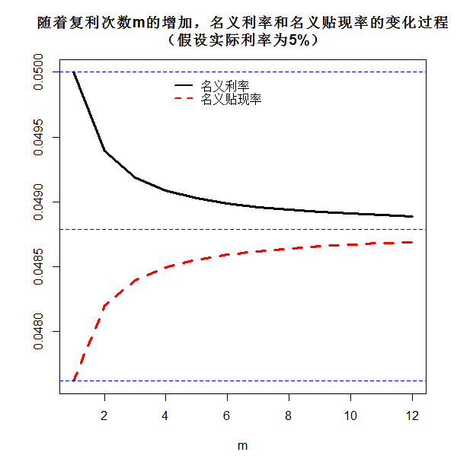
小结：各种等价度量工具之间的数值大小关系？
m=1:12
i=0.05
d=i/(1+i)
im=((1+i)^(1/m)-1)*m
dm=(1-(1-d)^(1/m))*m
matplot(m,cbind(im,dm),type='l',lwd=3,ylab='',main='随着复利次数m的增加，名义利率和名义贴现率的变化过程
（假设有效利率为5%）')
legend(4,0.05,c('名义利率','名义贴现率'),lty=1:2,col=1:2,lwd=2,box.col='white')
abline(h=i,lty=2,col=4)
abline(h=i/(1+i),lty=2,col=4)
abline(h=log(1+i),lty=2,col=4)

Slide 96
Example： Jeff deposits 10 into a fund today and 20 fifteen years later. Interest is credited at a nominal discount rate of d compounded quarterly for the first 10 years, and at a nominal interest rate of 6% compounded semiannually thereafter. The accumulated balance in the fund at the end of 30 years is 100. Calculate d.
0
10 years
15 years
30 years
10
20
100

Slide 97
Solution：
0
10 years
15 years
30 years
10
20
100

Slide 98
利息力(force of interest)
回顾：
有效利率可以度量资金在一年内的增长强度（年平均）。
名义利率可以度量资金在一个小区间（如一个月）的增长强度（月平均）。
问题：
如何度量资金在每一个时点上的增长强度？
在名义利率中，如果时间区间无穷小，名义利率就度量了资金在一个时点上的增长强度。称作利息力。

Slide 99
定义：利息力度量资金在每一时点上（无穷小的时间区间）增长的强度。
在时间区间[ t, t + h ]的有效利率为
对应的年名义利率为（1年包含1/h个小区间）

Slide 100
为时刻 t 的利息力。
定义：设积累函数连续可导，则时刻 t 的利息力为
问题：为什么不用a′ (t)度量利息的增长强度？

Slide 101
单利的利息力
单利的累积函数
单利的利息力为
单利的利息力是时间的递减函数（参见下图）。

Slide 102
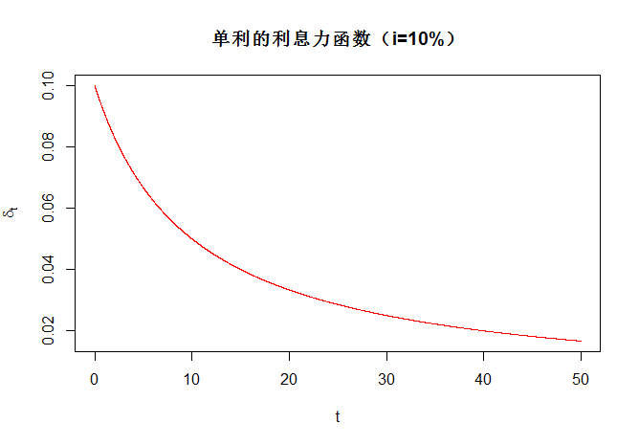

Slide 103
复利的利息力
因为
所以复利的利息力为
复利的利息力是常数！与时间无关。 称为复利的利息力。故复利的累积函数可以表示为

Slide 104
用利息力表示的累积函数和贴现函数：
两边从0到 t 积分，得
故有

Slide 105
利息力的另一个解释：
复利条件下，当 m → ∞ 的名义利率是利息力：

Slide 106
问题：当 m 趋于无穷时，名义贴现率d^{(m)}与利息力的关系？

Slide 107
利息力的相关概念：
连续收益率？
连续复利？
对数收益率？股票的日收益率？
例：
股价：100, 101, 102
对数收益率：

Slide 108
贴现力 (force of discount)
在 t 时刻的贴现力为
利息力 = 贴现力：

Slide 109
利率概念辨析
实际利率与名义利率：
在经济学中，实际利率是扣除了通胀率以后的利率；名义利率是包含通胀率的利率。
用 i 表示名义利率， r 表示实际利率，π 表示通胀率，则
(1 + i) = (1 + r)(1 + π)

Slide 110

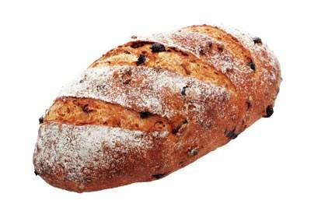

0时刻
1年后
名义利率 = 10%
1元
1.1元
通胀率 = 0%
1元/个
1元/个
1个
实际利率 = 10%
1.1个

Slide 111
0时刻
1年后
名义利率 = 0%
1元
1元
通胀率 = 100%
1元/个
2元/个
1个
实际利率 = -50%
0.5个

Slide 112
0时刻
1年后
名义利率 = 32%
1元
1.32元
通胀率 = 20%
1元/个
1.2元/个
1个
实际利率 = 10%
1.1个

Slide 113
例：面包当前的单价是1元：当前的1元，可买1个面包。
若1年后变为1.1元，则名义利率为10%。
若没有通胀，则可买1.1个面包。实际利率为10%。
若1年后变为1.32元，则名义利率为32%。
若通胀率为20%，面包单价变为1.2元，则1年后的1.32元可买1.1个面包。实际利率仍然为10%。
关系：（1 + 32%）= (1 + 10%)(1 + 20%)

Slide 114
近似计算：
(1 + i) = (1 + r)(1 + π)
i = r + π + rπ
i ≈ r + π 或 r ≈ i ‒ π
即实际利率近似等于名义利率减去通胀率。
例：当前存入100元，1年后获得110元。如果通胀率为10%，则实际利率为0。

Slide 115
利率和贴现率：在计算现值时，利率有时被误称为贴现率。
计算现值可以用利率、贴现率、利息力：

Slide 116
小结

Slide 117
Exercise
A customer is offered an investment where interest is calculated according to the following force of interest:
The customer invests 1000 at time t = 0.
What nominal rate of interest, compounded quarterly, is earned over the first four–year period?

Slide 118
Solution:

Slide 119
Exercise：
Bruce deposits 100 into a bank account. His account is credited interest at a nominal rate of interest i convertible semiannually.
At the same time, Peter deposits 100 into a separate account. Peter’s account is credited interest at a force of interest of d.
After 7 years, the value of each account is 200.
Calculate (i - d ).

Slide 121
Exercise
At time 0, K is deposited into Fund X, which accumulates at a force of interest d_{t} = 0.006t².
At time m, 2K is deposited into Fund Y ,which accumulates at an annual effective interest rate of 10%.
At time n, where n > m, the accumulated value of each fund is 4K.
Determine m.

Slide 122
Solution:
For the fund X,
So, n = 8.85.
For the fund Y,
m = 8.85 － 7.27 = 1.58

Slide 123
Exercise
Tawny makes a deposit into a bank account which credits interest at a nominal interest rate of 10% per annum, convertible semiannually.
At the same time, Fabio deposits 1000 into a different bank account, which is credited with simple interest.
At the end of 5 years, the forces of interest on the two accounts are equal, and Fabio’s account has accumulated to Z .
Determine Z.

Slide 124
Solution：For Tawny’s bank account,
and the force of interest is
For Fabio’s account, a(t) = 1 + it and d_{t} = i/(1 + it).
At time t = 5, 2 ln(1.05) = i / (1 + 5i). So,

Slide 125
Exercise
Brian and Jennifer each take out a loan of X.
Jennifer will repay her loan by making one payment of 800 at the end of year 10.
Brian will repay his loan by making one payment of 1120 at the end of year 10.
The nominal semi-annual rate being charged to Jennifer is exactly one–half the nominal semi–annual rate being charged to Brian.
Calculate X. ( X = 568.14)

Slide 126
解：

Slide 127
x (1 + i)²⁰ = 800
x ( 1 + 2i)²⁰ = 1120
i = 0.017259
x = 568.14

